Slide 1
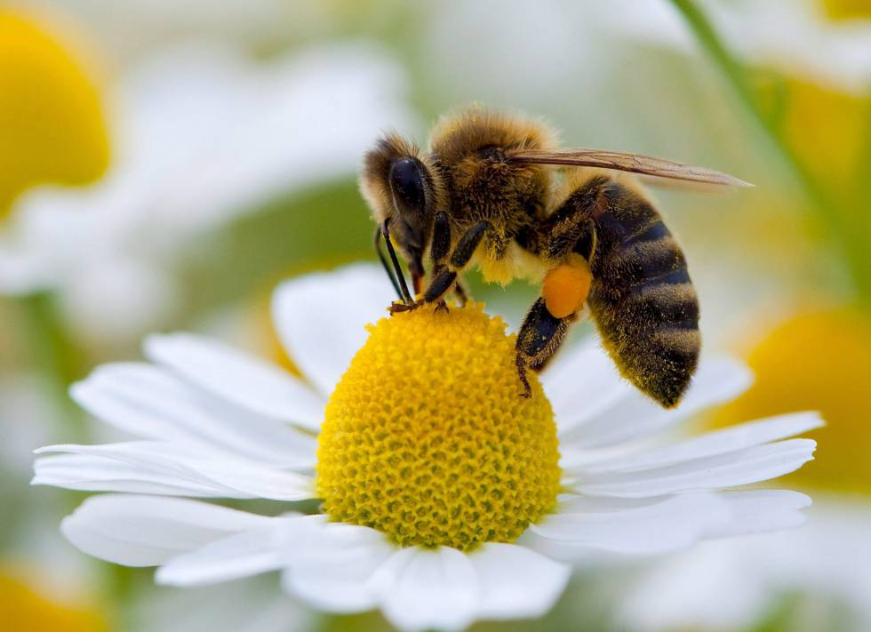
RUTA DE TRABAJO (ARTES VISUALES)
1º BÁSICO
SEMANA 07 AL 11 DE JUNIO

Slide 2
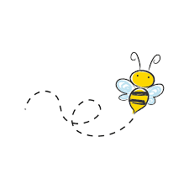
IMPORTANCIA DE LAS ABEJAS
LAS ABEJAS SON LAS ENCARGADAS DE LA POLINIZACIÓN, LO QUE SIGNIFICA EL INTERCAMBIO DEL POLEN ENTRE LAS FLORES, CON LA FINALIDAD DE LOGRAR LA REPRODUCCIÓN DE LAS PLANTAS PARA LA SUPERVIVENCIA DEL PLANETA TIERRA.

Slide 3
IMPORTANCIA DE LAS ABEJAS
Los Entomólogos han descubierto que las abejas realizan 12 viajes de recolección de miel durante un día
En cada viaje, visitan entre 50 y 100 flores, recolectando néctar y polen.
El zumbido que emiten se produce porque baten sus alitas 200 veces por segundo

Slide 4
VIDEO: “LAS ABEJAS”

Slide 5
DATOS CURIOSOS DE LAS ABEJAS
LAS ABEJAS PERCIBEN LOS COLORES AMARILLOS, AZUL Y BLANCO…
NO PUEDEN VER O PERCIBIR EL COLOR ROJO.

Slide 6
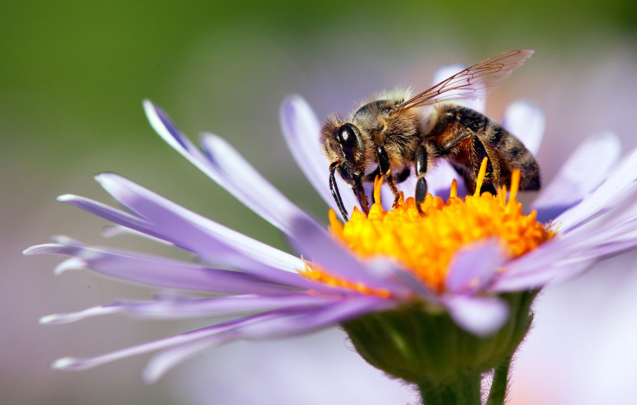
¿QUÉ TIENEN LAS FLORES PARA ATRAER A LAS ABEJAS?
ESTOS INSECTOS, SE SIENTEN ATRAIDOS POR EL AROMA QUE EMITEN LOS PÉTALOS Y LAS GLÁNDULAS DE NÉCTAR UBICADAS DENTRO DE LA FLOR.

Slide 7
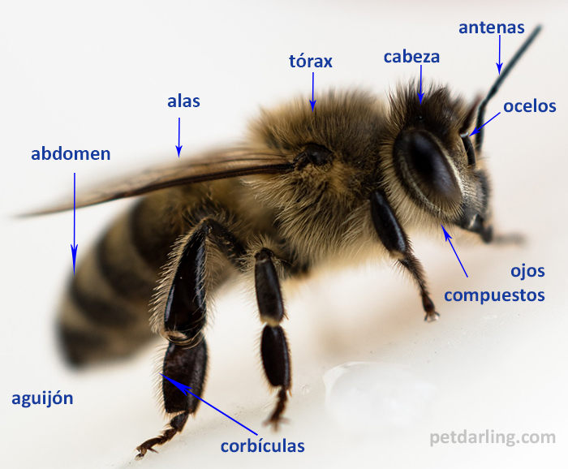
PARTES DEL CUERPO DE UNA ABEJA

Slide 8
MATERIALES
HOJA DE BLOCK
PAPEL VOLANTÍN DE COLORES (SOBRE TODO AMARILLO Y NEGRO)
PEGAMENTO EN BARRA
LAPIZ GRAFITO
GOMA DE BORRAR
TIJERAS

Slide 9
INSTRUCCIONES
1.- LA HOJA SE UTILIZARÁ EN ESTA OPORTUNIDAD SE UTILIZARÁ DE FORMA HORIZONTAL.
2.- EN LA HOJA DE BLOCK, DIBUJAREMOS CON NUESTRO LAPIZ GRAFITO, UNA ABEJA Y UNA FLOR (SIMILAR AL EJEMPLO QUE MOSTRARÉ MÁS ADELANTE).
3.- DESPUÉS DE DIBUJAR, TOMAREMOS EL PAPEL VOLANTÍN, Y CON TIJERAS CORTAREMOS CUADRADITOS

Slide 10
INSTRUCCIONES
4.-AL YA TENER LOS PAPELES CORTADOS, CON NUESTRAS MANOS HAREMOS PELOTITAS PEQUEÑAS.
5.- AL TERMINAR DE HACER PELOTITAS, COLOCAREMOS PEGAMENTO EN NUESTRA HOJA DE BLOCK, Y COMENZAREMOS A COLOCAR CADA PELOTITA DE COLOR, SEGÚN CORRESPONDA.
EL CUERPO DE LA ABEJA AMARILLO.
LAS ALITAS PUEDEN SER CELESTE O BLANCAS.
LA FLOR DEL COLOR QUE USTEDES ESCOJAN, Y EL TALLO DE COLOR VERDE.

Slide 11
INSTRUCCIONES
6.- EL TITULO CORRESPONDIENTE PARA ESTA ACTIVIDAD SERÁ “LA ABEJA”
7.- NO OLVIDE COLOCAR EL NOMBRE Y APELLIDO DEL NIÑO, EN LA PARTE INFERIOR DE LA HOJA
8.- FECHA MÁXIMA DE ENTREGA:
DOMINGO 13 DE JUNIO

Slide 12
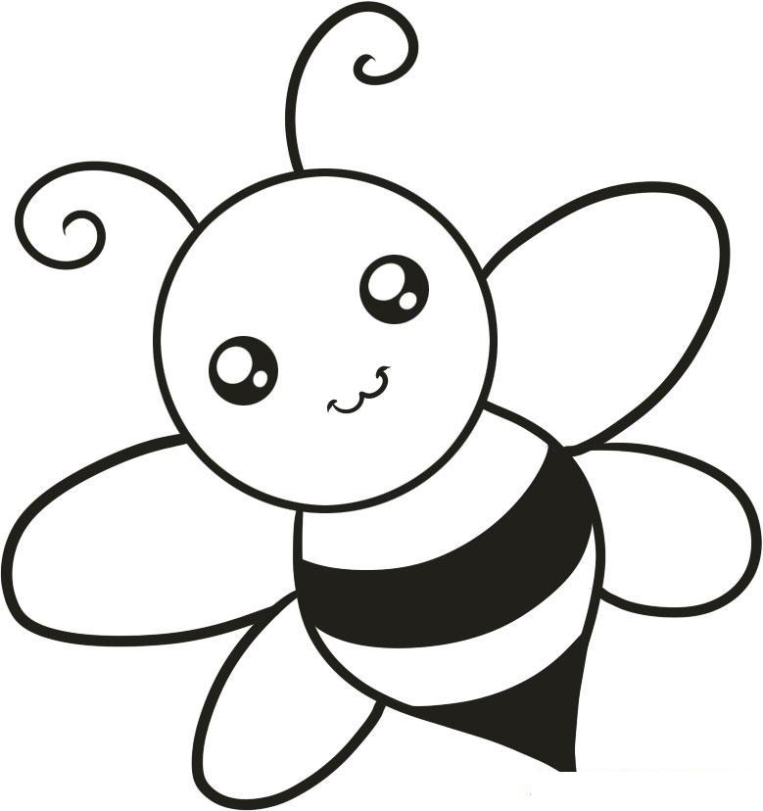
EJEMPLO
“LAS ABEJAS”
NOMBRE DEL ALUMNO

